Slide 1
PATİKA - INNOVA
Ahmet AKAN 8 Ocak 2022
Java Spring Bootcamp - 1. Ödev

Slide 2
ÖDEV KONULARI:
COMPILER NEDİR ?
INTERPRETER NEDİR ? COMPILER İLE ARASINDAKİ FARKLAR ?
JAVA PASS BY VALUE MİDİR, PASS BY REFERENCE MİDİR ?
JDK, JRE, JVM, JİT NEDİR ?
PRIMITIVE TYPE İLE WRAPPER CLASS ARASINDAKİ FARKLAR NELERDİR ?
STACK HAFIZA VE HEAP HAFIZA NEDİR ?
SERİLEŞTİRME NEDİR ?
MERGE İLE REBASE ARASINDAKİ FARK NEDİR ?
JAVA 8 VE JAVA 9 İLE GELEN YENİ ÖZELLİKLER NELERDİR ?
MVC NEDİR ?
SOLID PRENSİPLERİ NELERDİR ?
DESIGN PATTERNS NEDİR ?

Slide 3
Compiler nedir ?
Compiler (Derleyici), geliştiricilerin herhangi bir programlama dilini kullanarak yazdığı kaynak kodu bilgisayarın anlayabileceği makine diline yani 0 ve 1’lere çeviren aracı yazılımdır. Derleyici sayesinde geliştiriciler farklı programlama dillerini kullanarak aynı işlevi yerine getiren yazılımlar üretebilirler. Üstelik Complier’ların varlığı, çok fazla programlama dilinin olmasına ve geliştiricilerin alternatif dillerle çalışmasına yardımcı olmaktadır.
Eğer Compiler adını verdiğimiz derleyiciler olmasaydı, geliştiricilerin yazılımlarının tümünü makine dilinde hazırlaması gerekecekti. Bu da ekstradan gelişticilerin fazladan çaba harcaması ve yazılımların günümüzde olduğundan daha geç oluşturulmasına neden olacaktı. Geliştiricilerin hayatını kolaylaştıran Compiler sayesinde geliştiriciler farklı programlama dillerini kullansalar bile bilgisayarların anlayabileceği dile dönüştürülen yazılımları kolayca oluşturabilirler.

Slide 4
Interpreter nedir ?
Yorumlayıcı (İngilizce: interpreter), yazılımı kısım kısım ele alarak doğrudan çalıştırır. Yorumlayıcılar standart bir çalıştırılabilir kod üretmezler. Yorumlama işlemi aşama aşama yapılmadığı için genellikle ilk hatanın bulunduğu yerde programın çalışması kesilir.
Derleyicilerin tersine kodun işlenmeyen satırları üzerinden hiç geçilmez ve buralardaki hatalar ile ilgilenilmez.
Yorumlayıcılar genelde kaynak koddan, makine diline anlık olarak dönüşüm yaptıkları için, derleyicilere göre daha yavaş çalışırlar. Ayrıca kodu iyileştirme (optimizasyon) imkânı da çoğu zaman yoktur.
Yorumlayıcılar, tasarımları itibarıyla, derleyicilere benzer veri yapılarını kullanırlar. Örneğin kelime analizi (lexical analysis) için sembol tablolarından veya sözdizim analizi için (syntactic analysis) BNF tanımlarından faydalanabilirler.

Slide 5
Compiler ve Interpreter arasındaki farklar ?
Bir kaynak kodu hedef koda çevirdikten sonra çalıştıran ve dolayısıyla koddaki hataları yakalama işlemini ve kodun iyileştirilmesini daha kod çalıştırmadan yapan çeviricilere derleyici, kodu satır satır veya bloklar halinde çalıştırıp sırası gelmeyen satırları hiç çalıştırmayan bu satırlardaki hataları hiçbir zaman göremeyen ve kodun bütününe ait iyileştirmeleri yapamayan çeviricilere de yorumlayıcı (interpreter) adı verilmektedir.
Derleyiciler, yorumlayıcılara göre daha hızlıdır. Çünkü yorumlayıcılar ilk kod satırından son kod satırına kadar her satırını teker teker yorumlar ve kodun karşılığındaki işlemi gerçekleştirir. Derleyiciler ise kodların tamamını bilgisayar diline çevirir. Eğer hata varsa, tüm hataları programcıya bildirir. Ancak yorumlayıcılar karşısına ilk çıkan hatayı bildirmektedir, ilk hata çözülene kadar diğer hataları bulamaz çünkü satır satır işlem yapmaktadır.
Derleyici kullanan program dillerine örnek olarak; Pascal, C++, Ada, Visual Basic, C gibi bir çok örnek verebiliriz.
Yorumlayıcı kullanan program dillerine örnek olarak; HTML, XML, PHP, Script Dilleri gibi bir çok örnek verebiliriz.
Hem Derleyicileri hemde Yorumlayıcıları kullanan program dillerinden biri de JAVA’dır. JAVA dilinde kod önce derlenerek byte code adı verilen ve sadece java sanal makinelarında (java virtual machine) çalıştırılabilen bir kod üretilmektedir. Bu üretilen ara kod daha sonra java sanal makinasında bir yorumlayıcı yapısına uygun olarak çalıştırılmaktadır.

Slide 6
Java pass by value kavramı nedir?
Java pass by value dir. Bu yöntemde metotlara parametreler geçilmeden önce parametrenin değeri belirlenir.Bu belirlenen değer bellekte bir alana kopyalanır ve daha sonra parametre aktarımı yapılır.Parametre aktarımı yapılırken ise,bu bellek alanının adresinin kendisi değil kopyası metota gönderilir.Yani aslında pass by value=pass-by-copy-of-the-bits-in-the-variable demektir.
Diyelim ki biz çağırdığımız metot içerisinde bu değişkenin değerini değiştirdik,o zaman metot içerisinde bu değişkenin yeni değeri geçerli olur.Fakat metot içerisinden çıktığımızda,değişken,değişmeden önceki değerine geri dönecektir.Çünkü biz metoda değişken adresinin kendisini değil,kopyasını verdik ve o kopyanın değeri değişti.

Slide 7
JDK, JRE, JVM, JİT kavramları nelerdir ?
Java => Java ME, java SE, java EE
Java Sanal Makinesi (JVM) soyut bir bilgi işlem makinesidir.
Java Runtime Environment (JRE), JVM'nin bir uygulamasıdır.
Java Geliştirme Kiti (JDK), Java kitaplıkları, Java kaynak derleyicileri, Java hata ayıklayıcıları, paketleme ve dağıtım araçları gibi çeşitli geliştirme araçlarıyla birlikte JRE'yi içerir.
Just In Time derleyicisi (JIT), program anında yürütülmeye başladıktan sonra çalıştırılır. Çalışma zamanı bilgilerine erişimi vardır ve daha iyi performans için kodun optimizasyonlarını yapar.

Slide 8
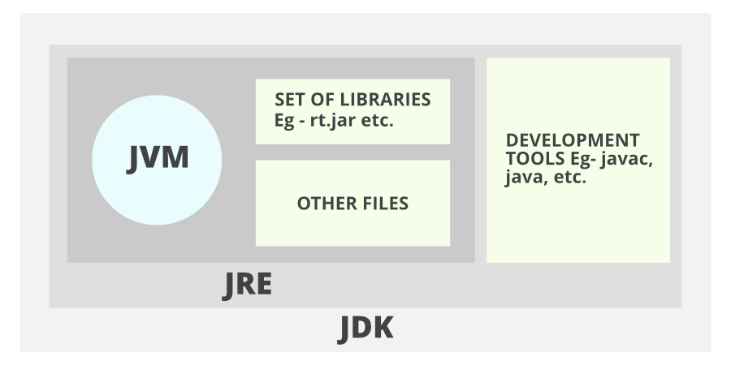

Slide 9
Primitive Type ve Wrapper Class
Java'daki bir Wrapper sınıfı, ilkel bir veri türünü bir nesneye ve nesneyi de ilkel bir türe dönüştürmek için kullanılır. İlkel veri türleri bile birincil veri türlerini depolamak için kullanılır,
İlkel veri türleri, Java programlama dili tarafından sağlanan önceden tanımlanmış veri türleridir.
Java'daki hem Wrapper sınıfı hem de Primitive Type, programlamada veri depolamak için kullanılabilir.

Slide 10
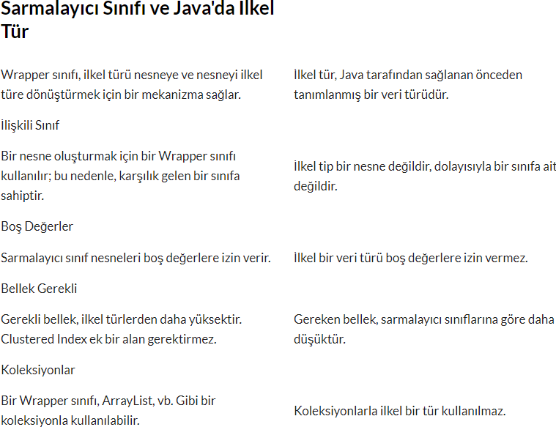
Primitive Type ve Wrapper Class farkları ?

Slide 11
Stack ve Heap Hafıza arasındaki farklar ?
Heap ve Stack arasında ki en önemli farklardan birisi heapde veriler karışık bir şekilde saklanırken stackte artan ya da azalan adres mantığında (big and little endian) çalışır. Buna bağlı olarak heapde yer alan bir veriye erişmek stackte yer alan bir veriye erişmeye göre daha maliyetli bir işlemdir. Başka bir fark ise stackteki veri hemen silinirken heapdeki veri Garbage Collector algoritmasına bağlıdır.
Stack bellekten statik olarak yer tahsisi için kullanılırken, Heap dinamik olarak yer tahsisi etmeyi sağlar. Her ikisi de Ram bölgesinde bulunur. Stack’te yer alan veriler direk bellek içine yerleştirilir dolayısıyla erişimi çok hızlıdır. Heap ise runtime (çalışma zamanı) anında kullanılırlar ve dağınık bir bellek göz yapısı olduğu için erişimi stack kadar kolay olmaz dolayısıyla yavaş çalışır.

Slide 12
Serileştirme nedir ?
Java üzerinde uygulama geliştirirken nesneleri sıkça kullanıyoruz. Java platformunda bilindiği gibi, int, double, byte gibi primitive tipler dışındaki herşey nesnedir.
Ancak Java’da kullanılan nesneler, Java platformunda (JVM) hayat bulurlar. Platform dışında nesnelerin, hiçbir anlamı yoktur. Nesne yönelimli programlama paradigmasını destekleyen Java’da, tasarlanan nesnelerin tekrar kullanılabilmesi (reuse) önemli bir konu olduğuna göre, bu nesneleri Java platformu dışında da hayata geçirmek gerçekten önemlidir. Bahsedilen bu problem, Java Serialization API sayesinde çok kolay bir şekilde aşılabiliyor.
Java Serialization API sayesinde bir nesnenin birebir kopyasını, Java platformu dışında da depolayabiliriz. Bu mekanizma ile daha sonra, nesneyi depolanan yerden çekip, aynı durum (state) ve özellikleri ile kullanmaya devam edebiliriz. Tüm bu sisteme, Object Serialization (Nesne Serileştirme) adı verilir. Dataları taşırken bozulmasını engeller.

Slide 13
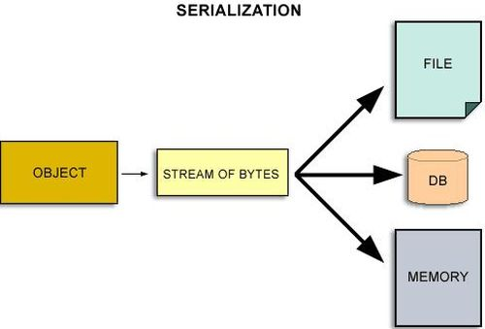

Slide 14
Merge ile Rebase Arasındaki Fark Nedir ?
Master a bir branch i rebase ettiğinizde , branch deki commitlerinizi tek tek alıp master ın sonuna ekleyecektir. Sonuç olarak rebase sonucunda tek bir history oluşturur çünkü tamamlanan işi bir branch ten diğerine aktarır. Bu süreçte istenmeyen history ortadan kalkar.
Merge yaptığmızda is yeni bir “ Merge commit” yaratıp iki branchinde tüm history(yapılmış tüm değişiklikleri) sini içerecektir. Master , branch te yapılan tüm değişiklikleri alacak ve entegre edecektir ancak branch in history sinde hiçbir değişiklik olmayacaktır

Slide 15
Java 8 ile Gelen Yenilikler
Java 8 ile birlikte hayatımıza giren yenilikleri genel olarak aşağıdaki şekilde listeleyebiliriz;
Lambda expressions
Functional interfaces
Method references
Stream API
Optional class
Concurrency Enhancements
JDBC Enhancements etc.

Slide 16
Lambda Expressions
Lambda expressionlar, herhangi bir class’a ait olmadan iş yapabilen fonksiyonlardır. Lambda ile birlikte Java, funtional programming dünyasına da girmiş bulunmaktadır. Bu oldukça önemli bir gelişme, Java’nın ilerde gideceği yol hakkında da ipucu veriyor bizlere. Lambda sayesinde hem daha okunabilir kod üretiyor, hem de kod tekrarından kurtuluyoruz. Bir lambda ifadesini tekrar tekrar kullanabilir, parametre olarak başka bir yere iletebiliriz. Lambda syntax’ına bakalım;
(argument-list) -> {body}
argument-list : empty yada birden fazla olabilir duruma göre.
-> : arrow token, parametreler ile body statement’ı linkler.
{body} : expression yani asıl kodu içeren kısımdır.
fn(a, b) -> { a+b; } gibi düşünebiliriz. Burada dikkat edebileceğiniz husulardan bir tanesi parameter type inference konusudur. Aslında şöyle de yazabiliriz;
fn(int a, int b) -> { a+b; } gibi. Burada dikkat edebileceğimiz bir diğer husus da missing return statemen’dır. Return ifadesi de bazı durumlarda gereksizdir. Aslında şöyle de yazabiliriz;
fn(int a, int b) -> { return a+b; } gibi. Canlı bir örnek ile görmeye çalışalım;
Arrays.asList(“dev”,”not”,”.com”).forEach(item -> System.out.print(item));
Burada ki item -> System.out.print(item) ifadesi bir lambda deyimidir.

Slide 17
Functional Interfaces
Tek bir abstract(soyut) methodu bulunan interface’ler için kullanılan tanımdır. Lambda ifadeleri ile sıkı bir ilişki içerisindedir. Ayrıca Single Abstract Method Interfaces (SAM Interfaces) olarak da bilinir. Functional interface’ler default ve static methodlar içerebilir ancak tek bir tane abstract methodu olmalıdır. Bunun nedeni de lambda ifadeleri ile çalışabilmesini sağlamaktır. Örneğin;
@FunctionalInterface // Opsiyonel
interface Foo{
int apply(int x, int y);
}
Foo addition = (x,y) -> x + y
Foo multiplication = (x,y) -> x * y
System.out.println("3 + 5 = " + addition(3,5));
System.out.println("3 * 5 = " + multiplication(3,5));
Lambda ifadelerini parametre olarak da kullanabiliriz.

Slide 18
Method References
Method references da yine lambda ve functional interface domaini ile gelen ve bir arada kullanılabilen özelliklerden biridir. Örneğin;
class MathOperation{
static int add(int x, int y){
return x + y;
}
public static void main(String[] args) {
BiFunction<Integer, Integer, Integer> adder = MathOperation::add;
Integer sum = adder.apply(1, 2);
System.out.println(sum);
}
}
Bazen de lambda ifadeleri yerine kullanılabilirler. Örneğin, lambda ifadesinde objenin kendi methodlarından birini kullanıyor isek lambda ifadesi yerine direkt olarak method reference vererek daha kolay yapabiliriz

Slide 19
Stream API
Stream API, Collection’lar üzerinde bazı işlemleri yapmayı kolaylaştıran bir yapıdır. Stream API sayesinde sık kullanılan çeşitli operasyonları yapabilirsiniz. Bunlardan birkaçını şöyle sıralayabiliriz;
filter (filtreleme)
forEach (itere etme)
map (dönüştürme)
reduce (indirgeme)
distinct (tekil hale getirme)
limit (limitleme)
collect (toplama)
count (sayma)
min / max (sıralama ile max-min eleman bulma)

Slide 20
Optional Class
Java 8 ile birlikte gelen özelliklerden biri de bir objenin kullanılmadan önce yapılan null check’lerin daha okunabilir ve kontrol edilebilir olmasını sağlayan Optional yapısıdır. Optional class ile daha safe ve NPE almayan kod yazılabiliyor. Objenizi Optional ile wrap ederek eğer null değilse kullan, null ise başka birşey yap diyebiliyorsunuz. Örneğin;
// burada user objesi null ise exception fırlatılır
Optional.of(user);
// burada user objesi null olabilir de olmayabilir de. Herhangi bir exception atmayacaktır
Optional.ofNullable(user);
// burada user objesi null değil ise isPresent methodu boolean true dönecektir
Optional.ofNullable(user).isPresent();
// burada user objesi null ise default bir user return etmesini sağladık
Optional.ofNullable(user).orElseGet(User.EMPTY_USER);
// burada user objesi null ise exception fırlatmasını istedik
Optional.ofNullable(user).orElseThrow(throw new UserValidationException("User coult not be null!"));

Slide 21
Concurrency Improvement
Java içerisinde belki de en can sıkıcı konulardan biri concurrency handling kısımlarıdır. Mevcut Java 8 öncesi sürümlerde kullanılan yöntemler JDK 5 ile gelen özellikler. Dolayısıyla mevcut yöntemler oldukça can sıkıcı ve hataya açık. Java 8 ile birlikte yeni Concurrency API geliştirildi ve concurrent/multitasking işlemler anlaşışır hale geldi. Java 8 ile birlikte artık açık olarak Thread nesneleri oluşturmak ve yönetmek zorunda kalmayacaksınız
ExecutorService executor = Executors.newSingleThreadExecutor();
executor.submit(() -> {
String threadName = Thread.currentThread().getName();
System.out.println("Hello " + threadName);
});
// => Hello pool-1-thread-1
Executor’ler Java 8 ile gelen yeniliklerden. Birçok factory method içeriyor, örnekte single bir thread pool içeren bir executor oluşturduk. Kod çıktısı iki kod içinde benzer olacaktır. Ancak Java processi yeni kodda hiçbir zaman durmayacaktır. Yani executor service arka planda çalışmaya ve task alıp işlemeyi beklemektedir. Açık olarak executor servisi stop edebiliriz.

Slide 22
Java 9 ile Gelen Yenilikler
JShell
Interface’lerde private method kullanımı
Try-With-Resources kullanımındaki geliştirmeler

Slide 23
JSHELL
Java 9 ile gelmiş bir yenilik, JShell aracı. Kısaca ifade etmek gerekirse “hızlı bir şekilde değişkenler tanıyıp bu değişkenleri kullanarak methodlar yazabileceğimiz bir araç.
Çalışmaları IDE kullanmaya gerek duymadan yapabilmek JShell kullanımına teşvik eden başlıca etkenlerden. Özetle; JShell hızlı bir şekilde değişkenler tanıyıp bu değişkenleri kullanarak methodlar yazabileceğimiz kullanımı kolay ve gelişmiş bir araç.

Slide 24
Interface’lerde Private Method Kullanımı
Java 9 ile birlikte interfaceler üzerinde birden fazla public method içerisinde kullandığımız veya public method dışında tutarak kod okunabilirliğini artırmak istediğimiz kod bloklarını private method olarak yazabiliyoruz.

Slide 25
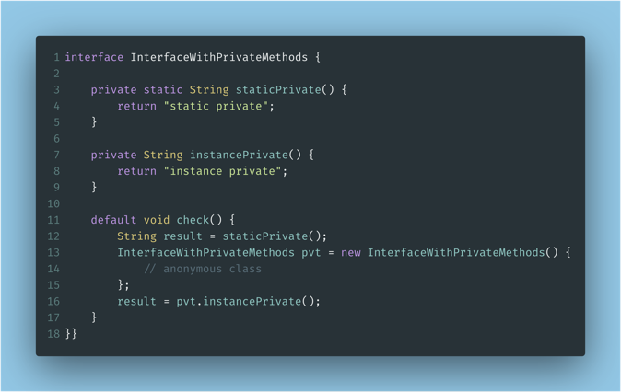

Slide 26
Try-With-Resources Kullanımı
Java 7 ile tanıtılmış olan “try-with-resources” ile try bloğu içerisinde tanımlanan ve AutoClosable interfacei implement edilmiş tanımlamalar yapabilmekteyiz. Koda daha iyi okunabilirlik katan ve daha az kodla iyi kaynak kullanımı kazandıran bu özelliğe Java 9 ile tekrar bir local değişken tanımlama zorunluluğu ortadan kaldırılmış oldu.

Slide 27
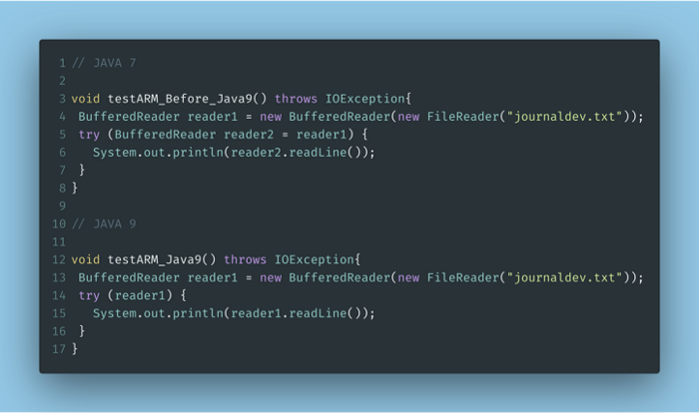

Slide 28
MODEL VIEW CONTROLLER (MVC)
MVC, Yazılım Mühendisliği’nde önemli bir yere sahip architectural patterns (yazılım mimari desenleri)’ın bir parçasıdır. Model, View ve Controller kelimelerinin baş harflerinden oluşan MVC (Model-View-Controller), 1979 yılında Tygve Reeskaug tarafından oluşturulmuş ve yazılım gelişmede bir çok projede kullanılmıştır. Son dönemlerde Microsoft’un MVC desenini Asp.Net teknolojisi ile birleştirmesi ile popülaritesi daha da artmıştır.
MVC deseni, 3 katmandan oluşmaktadır ve katmanları birbirinden bağımsız (birbirini etkilemeden) olarak çalışmaktadır. Bu sebeple çoğunlukla büyük çaplı projelerde projelerin yönetiminin ve kontrolünün daha rahat sağlanabilmesi için tercih edilmektedir. MVC ile geliştirilen projelerde projenin detaylarına göre bir çok kişi eş zamanlı olarak kolaylıkla çalışabilmektedir.

Slide 29
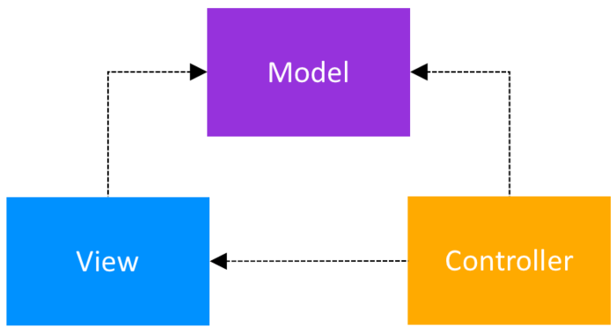

Slide 30
MODEL NEDİR ?
Model, MVC’de projenin iş mantığının (business logic) oluşturulduğu bölümdür. İş mantığıyla beraber doğrulama (validation) ve veri erişim (data access) işlemleri de bu bölümde gerçekleştirilmektedir.
Model tek katmandan oluşabileceği gibi kendi içinde birden fazla katmandan da oluşabilir. İç yapılandırma projenin büyüklüğü ile yazılım geliştiricinin planlamasına kalmış bir durumdur. Eğer proje büyük çaplı ise modeli birden çok katmana ayırmak projenin yönetimi açısından faydalı olacaktır.

Slide 31
VIEW NEDİR ?
View, MVC’de projenin arayüzlerinin oluşturulduğu bölümdür. Bu bölümde projenin kullanıcılara sunulacak olan HTML dosyaları yer almaktadır. Projenin geliştirildiği yazılım dillerine göre dosya uzantıları da değişebilmektedir. Projelerin büyüklüğüne göre dikkat edilmesi gereken bir nokta ise, klasörlemedir.
Eğer bir web projesi geliştiriyorsanız, projenin View’larının yer aldığı klasörlerinin hiyerarşisi, ilerleyen dönemlerde karmaşıklığa sebep olmaması için dikkatli yapılmalıdır. Kimi yazılım geliştiriciler web projelerinde HTML dosyaları ile Javascript, CSS ve resim dosyalarını aynı klasör içinde barındırmaktadır. Ufak bir ayrıntı gibi görünse de projenin ilerleyen dönemlerinde ciddi problemler oluşturmaktadır.
View’ın bir görevi de, kullanıcılardan alınan istekleri controller’a iletmektir.

Slide 32
CONTROLLER NEDİR ?
Controller, MVC’de projenin iç süreçlerini kontrol eden bölümdür. Bu bölümde View ile Model arasındaki bağlantı kurulur. Kullanıcılardan gelen istekler (request) Controller’larda değerlendirilir, isteğin detayına göre hangi işlemlerin yapılacağı ve kullanıcıya hangi View’ın döneceği (response) belirtilir.

Slide 33
MVC YAŞAM DÖNGÜSÜ
1) HTTP Request: Sizin her ASP.NET MVC uygulamasını görüntülemek istemeniz bir request(istek) tir.
Bu istediğinizi HTTP üzerinden IIS tarafından alınır. Her yaptığınız istek Server tarafından bir yanıtla
son bulması gerekir.
2) Routing: ASP.NET MVC uygulamasını her istek yaptığınızda, yaptığınız yanıt UrlRoutingModule
HTTP Module tarafından durdurulur. UrlRoutingModule bir isteği durdurduğu zaman, gelen istek
RouteTable’dan hangi Controller tarafından üstleneceğine karar verilir.
3) Controller: RouteTable’dan gelen route bilgisine göre Controller hangi Action’ı çalıştıracaksa o
View çalıştırılır. View, Controller tarafından render edilmez. Controller tarafından geriye ViewResult
döndürülür.

Slide 34
4) ViewResult: ViewResult, View’i render etmek için aktif View Engine’i çağırır.
5) ViewEngine : Bir CSHTML dosyayı oluşturduğunuzda içerisindeki script ve markuplar, Razor View
Engin tarafından bazı ASP.NET API’lerini sayfalarınızı HTML’e çevirmek için kullanır.
6) View: View Engine tarafından HTML’e çevirilen kodlar kullanıcıya sunulur.
7) Response: HTTP üzerinden View kullanıcıya gösterilir.

Slide 35
SOLID PRENSİPLERİ
SOLID yazılım prensipleri; geliştirilen yazılımın esnek, yeniden kullanılabilir, sürdürülebilir ve anlaşılır olmasını sağlayan, kod tekrarını önleyen ve Robert C. Martin tarafından öne sürülen prensipler bütünüdür. Kısaltması Michael Feathers tarafından tanımlanan bu prensiplerin amacı;
Geliştirdiğimiz yazılımın gelecekte gereksinimlere kolayca adapte olması,
Yeni özellikleri kodda bir değişikliğe gerek kalmadan kolayca ekleyebileceğimiz
Yeni gereksinimlere karşın kodun üzerinde en az değişimi sağlaması,
Kod üzerinde sürekli düzeltme hatta yeniden yazma gibi sorunların yol açtığı zaman kaybını da minimuma indirmektir.
Bu prensipler uygulanarak uygulamalarımızın büyürken, karmaşıklığın da büyümesinin önüne geçmiş oluruz. “İyi kod” yazmak için bu prensiplere uygun yazılım geliştirmelisiniz.

Slide 36
S — Single-responsibility principle
ÖZET: Bir sınıf (nesne) yalnızca bir amaç uğruna değiştirilebilir, o da o sınıfa yüklenen sorumluluktur, yani bir sınıfın(fonksiyona da indirgenebilir) yapması gereken yalnızca bir işi olması gerekir.
O — Open-closed principle
ÖZET: Bir sınıf ya da fonksiyon halihazırda var olan özellikleri korumalı ve değişikliğe izin vermemelidir. Yani davranışını değiştirmiyor olmalı ve yeni özellikler kazanabiliyor olmalıdır.

Slide 37
L — Liskov substitution principle
ÖZET: Kodlarımızda herhangi bir değişiklik yapmaya gerek duymadan alt sınıfları, türedikleri(üst) sınıfların yerine kullanabilmeliyiz.
I — Interface segregation principle
ÖZET: Sorumlulukların hepsini tek bir arayüze toplamak yerine daha özelleştirilmiş birden fazla arayüz oluşturmalıyız.
D — Dependency Inversion Principle
ÖZET: Sınıflar arası bağımlılıklar olabildiğince az olmalıdır özellikle üst seviye sınıflar alt seviye sınıflara bağımlı olmamalıdır.

Slide 38
DESIGN PATTERNS
Tasarım kalıpları, yazılım geliştiricilerin yazılım geliştirme sırasında karşılaştıkları genel sorunların çözümüdür. Bu çözümler, uzun bir süre boyunca sayısız yazılım geliştirici tarafından deneme yanılma yoluyla elde edilmiştir. Daha sonra belli problemler için buldukları optimum çözümlere isimler vermişlerdir. GOF, kitaplarında da 23 adet Design Patterns’i konu almıştır. Ancak günümüzde bundan çok daha fazlası vardır. Ayrıca bu konuyu belli bir kalıba oturtmak doğru olmaz. Siz de projenizi geliştirirken kendi tasarım kalıbınızı oluşturabilir ve kendi çözümünüzü bulabilirsiniz. Ancak tasarım kalıplarının amacı tekerleği baştan icat etmemek olduğu için, var olan çözümleri bilip uygun olan yerde kullanmak sizin için en doğrusu olacaktır.

Slide 39
Yazılım tasarım kalıpları genel olarak 3 ana başlıkta incelenir. Bunlar şunlardır:
1- Creational Patterns (Yaratımsal Kalıplar): Bu tasarım deseni nesneleri doğrudan new operatörü kullanarak oluşturmak yerine nesne oluşturma mantığını gizleyerek sınıflardan nesne oluşturmaya alternatif çözümler sunar. Bu program akışında hangi nesneye ihtiyaç varsa onu oluşturmada esneklik ve kolaylık sağlar.
2- Structural Patterns (Yapısal Kalıplar): Bu tasarım deseni nesneler arasındaki ilişkinin yapısını düzenlemek için çözümler sunar.
3- Behavioral Patterns (Davranışsal Kalıplar): Bu tasarım deseni çalışma zamanında nesneler arasındaki davranışlar için çözümler sunar.

Slide 40
CREATIONAL PATTERNS
Singleton Pattern
Factory Pattern
Abstract Factory Pattern
Builder Pattern
Prototype Pattern

Slide 41
STRUCTURAL PATTERNS
Adapter Pattern
Bridge Pattern
Filter Pattern
Composite Pattern
Decorator Pattern
Facade Pattern
Flyweight Pattern
Proxy Pattern

Slide 42
BEHAVIORAL PATTERNS
Chain of Responsibility Pattern
Command Pattern
Interpreter Pattern
Iterator Pattern
Mediator Pattern
Memento Pattern
Observer Pattern
Null Object Pattern
Strategy Pattern
State Pattern
Visitor Pattern

Slide 43
SINGLETON DESIGN PATTERN
Singleton design pattern çalışma zamanında yalnızca 1 object yaratılmasını garanti eden tasarım desenidir.
Kullanımına ihtiyaç duyulan durum şudur :
Birden çok sınıfın aynı instance’ı kullanması gerekmektedir.
Tüm uygulama için yalnızca bir nesne olması gerekmektedir.
Sadece bir nesne olduğu (unique) garanti edilmelidir.
Bu gereklilikler için bir sınıf yaratırız ve sınıfın kendi instance’ını yönetmesini sağlarız.
Önemli nokta : Bir sınıfın yalnızca bir instance’ının bulunduğundan emin olmalıyız ve buna global erişim noktası sağlamalıyız.

Slide 44
BUILDER DESIGN PATTERN
Bu sınıftan bir nesne oluşturmamız için 3 alanı da constructor içinde göndermemiz gerekmekte. Peki ya yalnızca name ve surname başta atama yapılacaksa, adres bilgisine gerek yoksa? ‘name’ ve ‘surname’ alanlarını parametre olarak alan ayrı bir constructor yazarak sorunu çözerdik. Peki ya bu gibi 10 tane alan olsa ve nesneyi oluştururken hangi alanların başta atanacağını bilmiyorsak? Her bir durum için constructor yazardık ancak bu içinden çıkılmaz bir hal alırdı. Builder Pattern bu gibi durumlara çözüm sunabiliyor.
Person person = new Person.Builder().name("Tuğrul").surname("Bayrak").address("Türkiye").build();

Slide 45
Kaynakça
https://wmaraci.com/nedir/compiler
https://kplnosmn94.medium.com/jvm-jre-ve-jdk-nedir-6cfee2727812
https://medium.com/@memrekaraaslan/nedir-bu-memory-stack-heap-memory-leak-memory-management-c3c14d1c3e6e
https://blog.burakkutbay.com/java-serialization-serilestirme-nedir.html/
https://devnot.com/2017/java-8-hakkinda-bilmeniz-gerekenler/
https://medium.com/@kdrcandogan/mvc-nedir-mvc-ya%C5%9Fam-d%C3%B6ng%C3%BCs%C3%BC-life-cycle-8e124f24650c
https://gokhana.medium.com/solid-nedir-solid-yaz%C4%B1l%C4%B1m-prensipleri-nelerdir-40fb9450408e

Slide 46
Saygılarımla, Ahmet AKAN :-)

